Slide 1
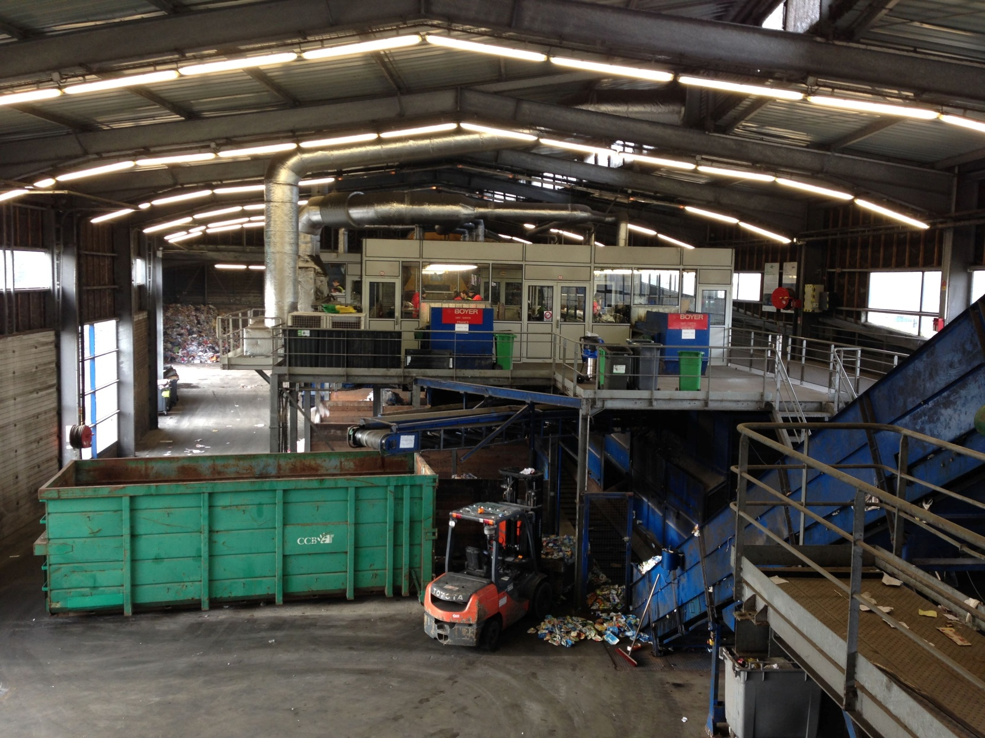
Collège Jacques Brel
Louvroil
Académie de Lille
Séminaire 2015
Présentation du collège
Le collège Jacques Brel fait partie d'un réseau ECLAIR et à partir de Septembre 2015 d'un réseau REP+. Depuis la mise en place du dispositif EIST en septembre 2013 pour les classes de sixième, l'équipe enseignante est toujours composée de Mme Comes (SVT), Mr Boutahar (sciences physiques) et Mr Boulehaïs (technologie).
La meilleure séance
Les propriétés de l'air : confrontation d'idées !!
Situation déclenchante : A partir d'images, un débat a été animé autour de la notion d'air (Qu'est-ce que l'air?) et de ses propriétés.
Vérifications des hypothèses sur les propriétés (masse, volume, force, …) proposées par les élèves par l'expérimentation, travail en petits groupes,
Formulation collective des conclusions à l'aide du VPI.
Synthèse
Évaluation
Progression
Notre progression annuelle:
I) Notre environnement, ce qui nous entoure !
I-1) Ce que nous voyons
I-2) L'invisible
I-3) Les relations entre les éléments de notre environnement.
II) La matière, de quoi est-elle constituée ?
II-1) L'organisation de la matière vivante et non vivante
II-2) Les propriétés de la matière
II-3) Le rangement de la matière
III-4) Les solides et leur masse
III) La matière change-t-elle au cours du temps?
III-1) Le recyclage des matériaux
III-2) Les transformations dans le sol
IV) Comment l’Homme utilise-t-il la matière à son profit?
IV-1) Se nourrir et boire
IV-2) Se déplacer
Affichage libre
Illustration de la sortie au centre de valorisation énergétique de Maubeuge:
Le centre de tri!
L’équipe
Kaled Boutahar
Sciences Physiques
Photo
Messaoud Boulehaïs
Technologie
Photo
Sarah Comès
SVT
Photo

